Slide 1
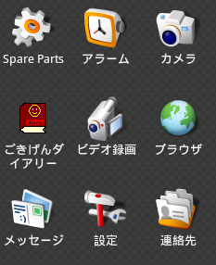


Slide 2
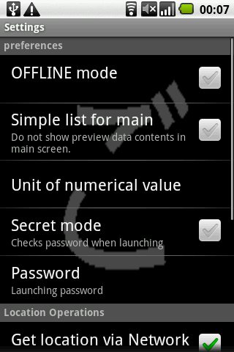

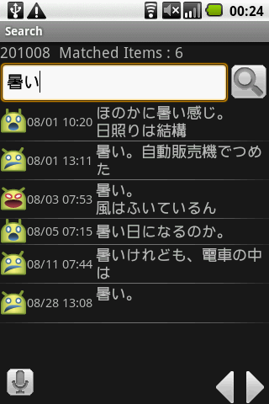
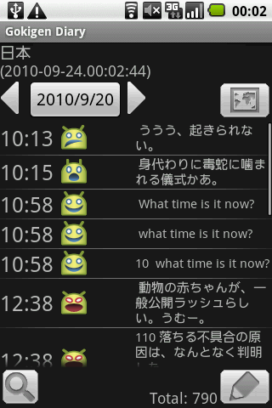


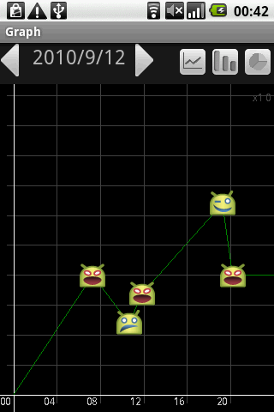
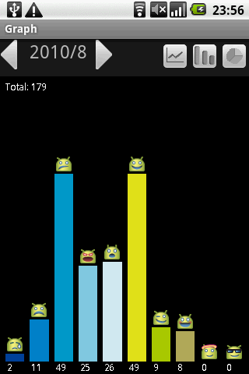
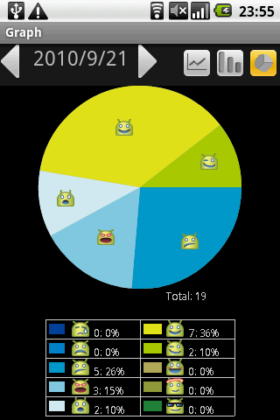




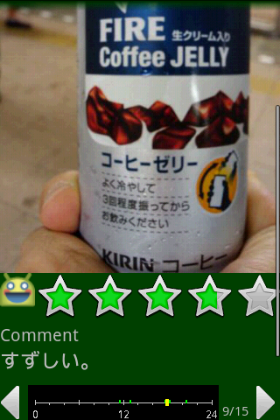
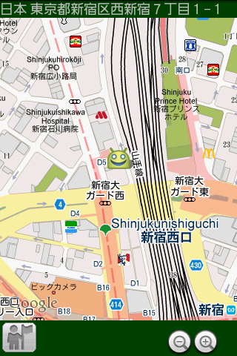
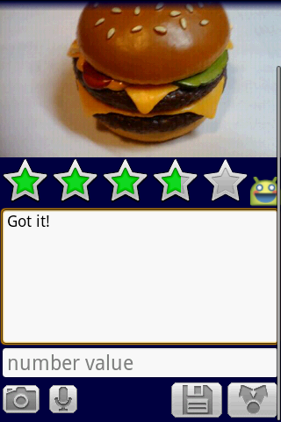










GokigenDiary
Camera
Speech Recognition
Scan Barcode/QR
(Needs ZXing’s App)
Share

Slide 3
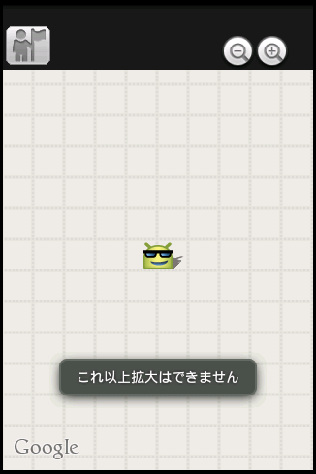
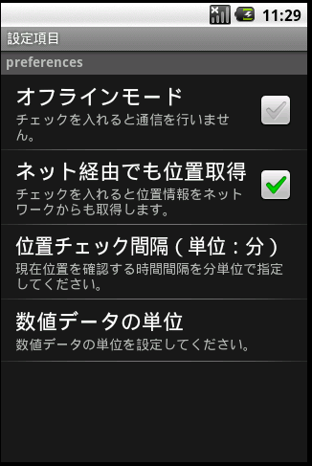
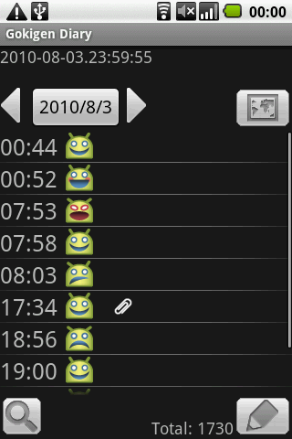
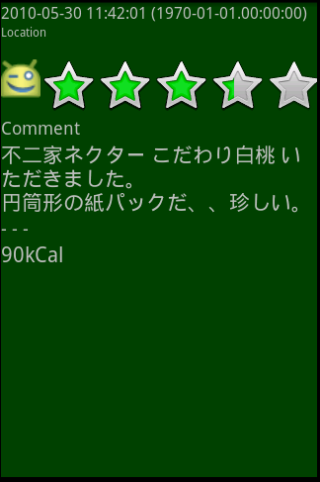
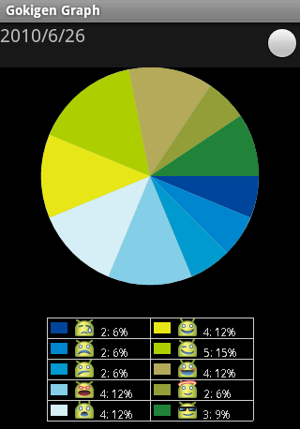

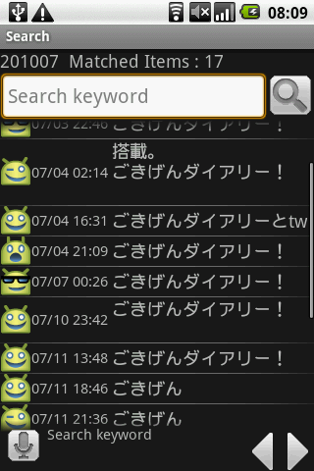

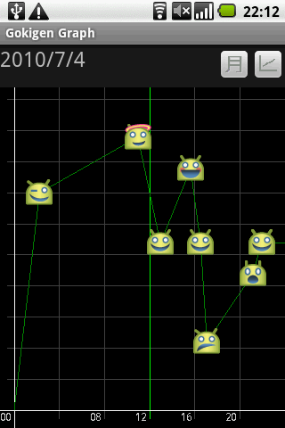
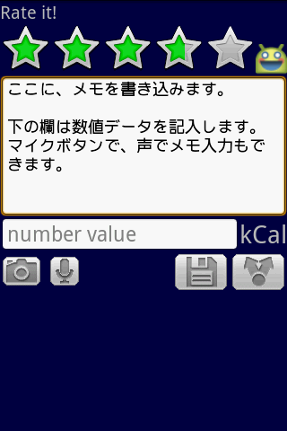
ごきげんダイアリー
地図表示
現在地表示
設定画面
位置表示
グラフ画面
メイン画面
（データ一覧）
参照画面
検索画面
カメラ
撮影
共有
入力画面

Slide 4
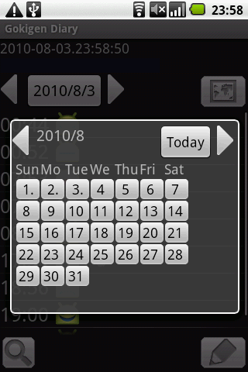
表示データの切替え
今日の一覧を表示
一覧を表示する日付選択

Slide 5
☆
★ ★ ★ ★ ★
Normal :‘( :-( :- :O =-O :-) ;-) :-D O:-) B-)
Japanese (/Д`) (´・ω・`) (´ヘ｀;) (｀ヘ´#) (ﾟ0ﾟ) （・∀・） (^_-)-☆ ヽ(^▽^)ノ ヽ(*´ー｀)ノ ρ(^o^)♪

Slide 6
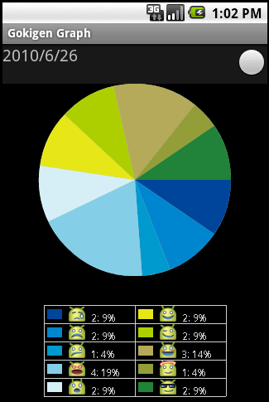


Slide 7
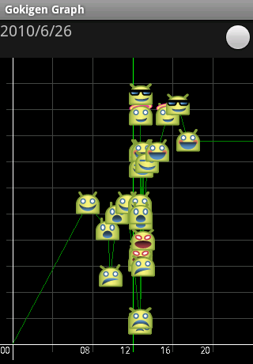
グラフ切り替えボタン
円グラフ （種別別集計）
折れ線グラフ （時間集計）
円グラフ （種別別集計）
折れ線グラフ （時間集計）

Slide 8
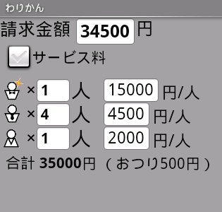

Slide 9
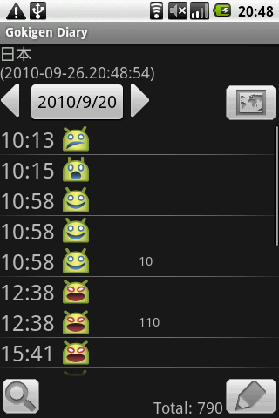
Simple list

Slide 10
Current Location
現在位置
Entry Datas
In selected day.
入力データ一覧
Total number value
In selected day.
数値データの合計

Slide 11
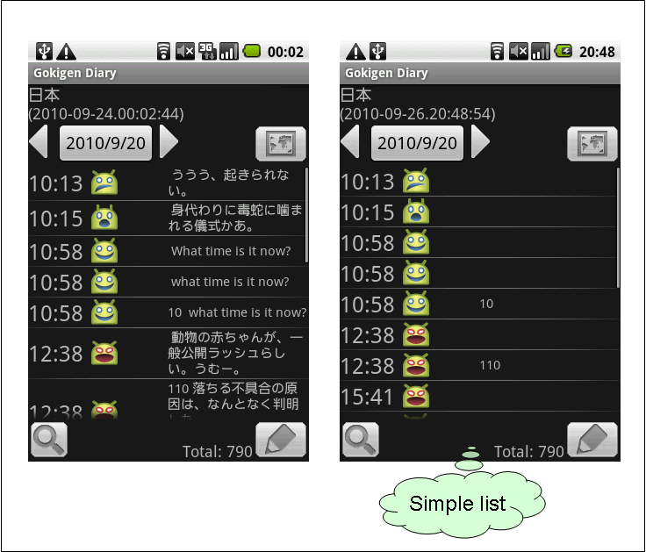

Slide 12





Slide 13
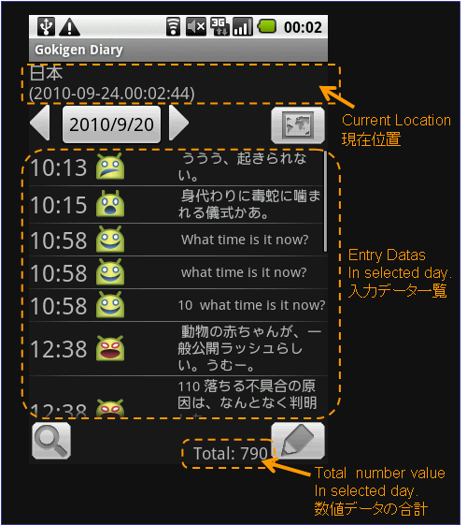

Slide 14
